Slide 1
VIRTUALNA GALERIJA
Mitja Ševerkar, 1. A

Slide 2
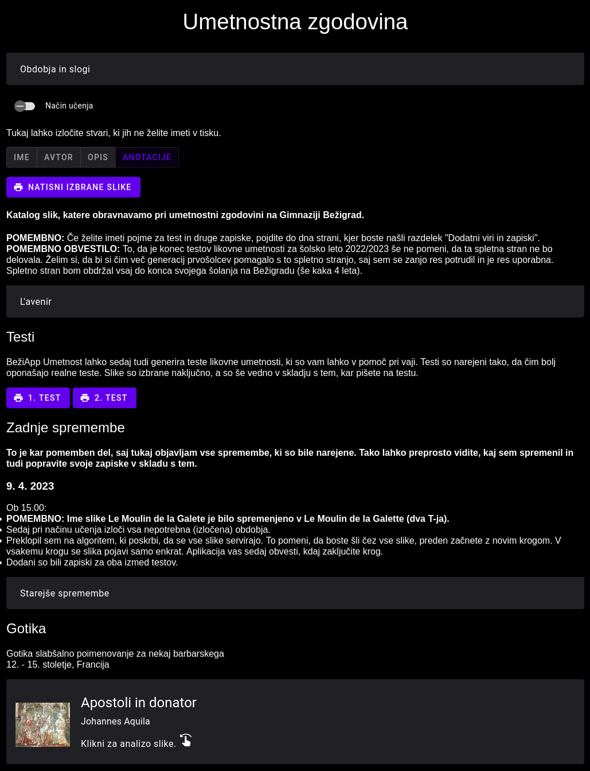
IDEJA
Nadaljevanje BežiApp Umetnosti
"stara" umetnost -> nova predstavitev

Slide 3
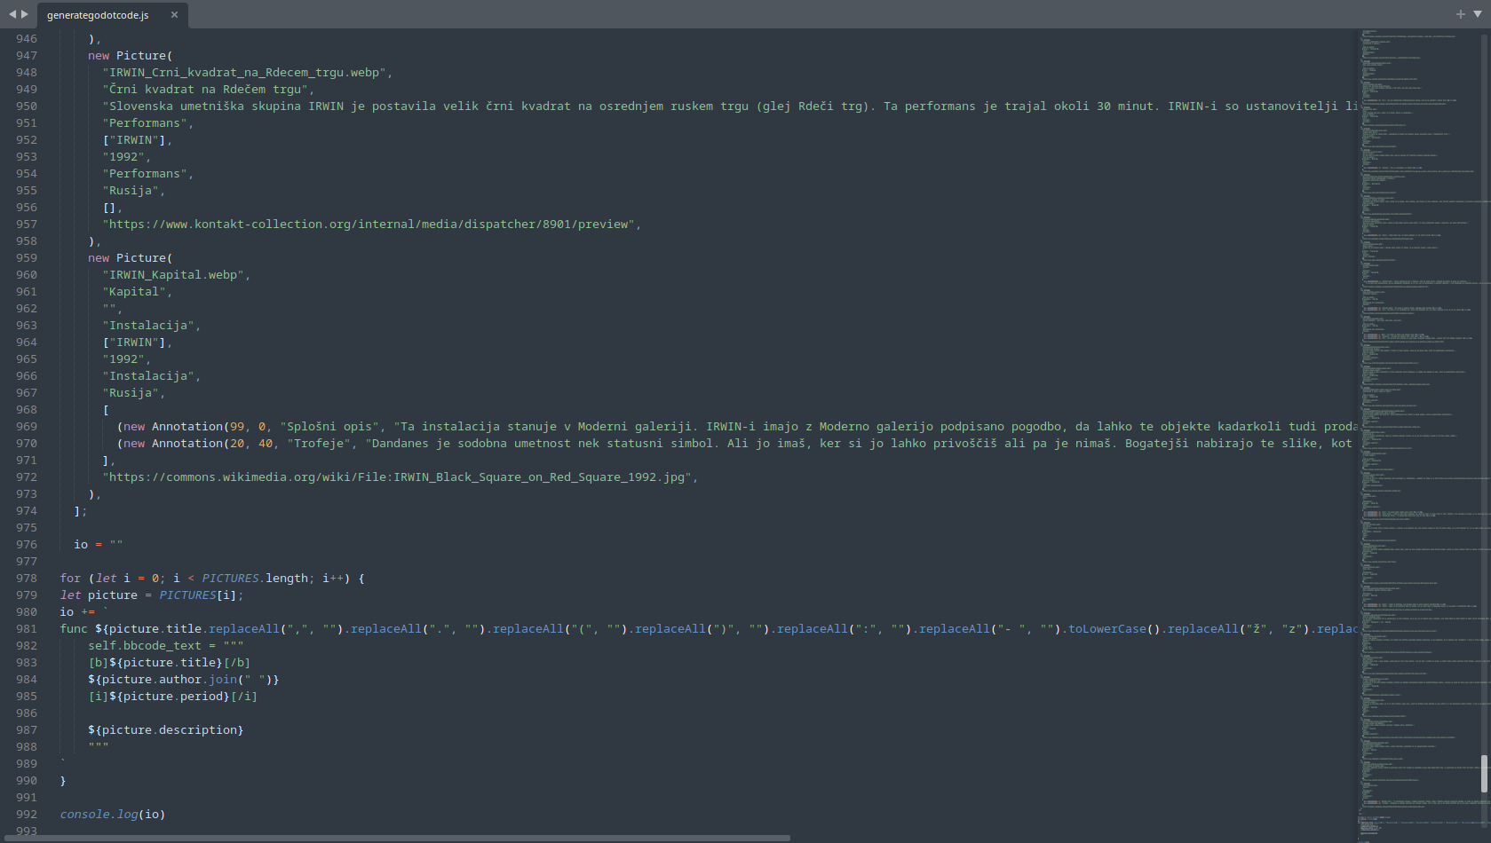


ORODJA
https://download.blender.org/branding/blender_logo_socket.png
https://commons.wikimedia.org/wiki/File:Godot_icon.svg

Slide 4
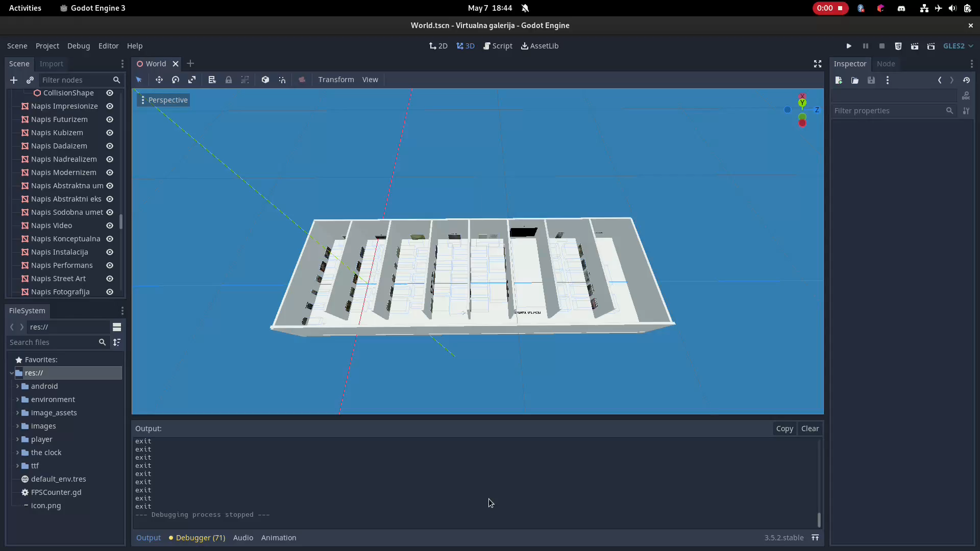

Slide 5




PRENOS
Odprtokodno
https://cloud.severkar.eu/s/s9k3JeXEHasHw35

Slide 6
HVALA ZA POZORNOST

Slide 7
VIRI SLIK
Blender logotip. Blender Foundation. https://download.blender.org/branding/blender_logo_socket.png. Dostopno 7. 5. 2023.
Godot logotip. Godot Project. https://commons.wikimedia.org/wiki/File:Godot_icon.svg. Dostopno 7. 5. 2023.
Android logotip. Android. https://commons.wikimedia.org/wiki/File:Android_logo_2019_(stacked).svg. Dostopno 7. 5. 2023.
Windows logotip. Microsoft. https://commons.wikimedia.org/wiki/File:Windows_logo_-_2012.svg. Dostopno 7. 5. 2023.
Tux. Linus Torvalds. https://commons.wikimedia.org/wiki/File:Tux.svg. Dostopno 7. 5. 2023.
HTML5 logotip. W3C. https://commons.wikimedia.org/wiki/File:HTML5_logo_and_wordmark.svg. Dostopno 7. 5. 2023.
Vse preostale slike so lastno delo. Vse slike pripadajo avtorjem, specificiranim na določenih spletnih stranih. Moje slike so licencirane pod CC0

